Slide 1
CHÀO CẢ LỚP! CHÀO MỪNG CÁC EM ĐẾN BUỔI HỌC NÀY!

Slide 2
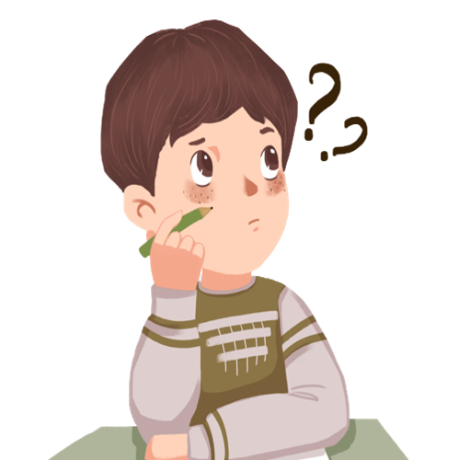
KHỞI ĐỘNG
Trong quá trình viết văn, em có gặp phải lỗi như lặp từ, dùng từ không đúng hoàn cảnh không? Hãy chia sẻ cùng cả lớp.

Slide 3
TIẾT…: THỰC HÀNH TIẾNG VIỆT

Slide 4
NỘI DUNG BÀI HỌC
1
Sửa lỗi dùng từ
2
Luyện tập

Slide 5
1. Sửa lỗi dùng từ
HOẠT ĐỘNG CẶP ĐÔI
Tại sao phải sử dụng từ đúng quy tắc ngữ pháp?
Cách dùng từ trong các phong cách ngôn ngữ khác nhau có khác nhau không?
Lỗi lặp từ khác gì với biện pháp lặp tu từ trong văn bản?

Slide 6
Dùng từ sai quy tắc ngữ pháp, biểu hiện:
Người nói, người viết sắp xếp trật tự từ không đúng.
Nói, viết thiếu hư từ hoặc dùng hư từ không đúng.
Dùng từ không hợp với phong cách ngôn ngữ: Do người viết, người nói chọn từ không phù hợp với văn cảnh, hoàn cảnh giao tiếp hoặc thể loại văn bản.
Dùng lặp từ, lặp nghĩa:
Lặp từ là dùng nhiều lần một từ trong câu hoặc trong những câu liền kề nhau khiến câu văn, đoạn văn trở nên nặng nề.
Lặp nghĩa là lặp lại một thuộc tính có sẵn trong từ ngữ đứng trước đó.

Slide 7
Tại sao cách dùng từ in đậm trong các câu sau lại bị xem là sai?
a. Số người mắc bệnh và chết các bệnh truyền nhiễm đã giảm.
b. Bố đã trình bày hết ý kiến của mình, các con đã quán triệt đầy đủ chưa?

Slide 8
a. Số người mắc bệnh và chết các bệnh truyền nhiễm đã giảm.
Cách sửa: Bổ sung kết từ “vì” vào trước từ in đậm.
→ “Số người mắc bệnh và chết vì các bệnh truyền nhiễm đã giảm.”
b. Bố đã trình bày hết ý kiến của mình, các con đã quán triệt đầy đủ chưa?
Các từ in đậm đều không phù hợp với tính chất thân mật của cuộc trò chuyện trong gia đình.
Cách sửa: Thay thế từ “trình bày” bằng từ “nói”, từ “quán triệt” bằng từ “hiểu”.

Slide 9
2. Luyện tập
Bài tập 1: Phát hiện lỗi và sửa lỗi dùng từ sai quy tắc ngữ pháp trong các câu sau:
a) Ở lớp tôi, bạn ấy là người hoạt động rất là năng lực.
b) Trong truyện ngắn, nhà văn đã xây dựng nên nhiều hình tượng đặc sắc với những phẩm chất cao quý và tốt đẹp của nhân văn.
c) Lớp trẻ của chúng ta là niềm hi vọng đất nước Việt Nam hàng ngàn năm văn hiến.
d) Qua các vở tuồng, chèo trong bài học này, chúng ta thấy các người phụ nữ trong mỗi câu chuyện đều có những số phận riêng.

Slide 10
a) Ở lớp tôi, bạn ấy là người hoạt động rất là năng lực.
Từ “là” trước danh từ “năng lực” không hợp quy tắc ngữ pháp.
Sửa lại: thay “là” bằng “có”
b) Trong truyện ngắn, nhà văn đã xây dựng nên nhiều hình tượng đặc sắc với những phẩm chất cao quý và tốt đẹp của nhân văn.
Tính từ “nhân văn” sau từ “của” không đúng quy tắc ngữ pháp.
Sửa lại: thay tính từ “nhân văn” bằng danh từ “nhân dân”, “người lính”.
→ “rất có năng lực”

Slide 11
c) Lớp trẻ của chúng ta là niềm hi vọng đất nước Việt Nam hàng ngàn năm văn hiến.
Dùng thiếu quan hệ từ “của” → Gây mơ hồ trong cách hiểu.
Sửa lại: “niềm hi vọng của đất nước Việt Nam”.
d) Qua các vở tuồng, chèo trong bài học này, chúng ta thấy các người phụ nữ trong mỗi câu chuyện đều có những số phận riêng.
Dùng sai từ “các” → Câu văn không diễn đạt chính xác về mặt số lượng xác định.
Sửa lại: thay từ “các” bàng từ “những” → “những người phụ nữ trong mỗi câu chuyện”.

Slide 12
2. Luyện tập
Bài tập 2: Phân tích các lỗi lặp từ, lặp nghĩa, lỗi dùng từ không hợp với phong cách ngôn ngữ trong các câu sau và sửa lại cho đúng:
a) Vở tuồng Nghêu, Sò, Ốc, Hến là một trong những tác phẩm tuyệt tác.
b) Mắc mưu Thị Hến, con đường hoạn lộ làm quan của Huyện Trìa thế là liệu có chấm hết?
c) Bạn ấy đại diện thay mặt cho những người có thành tích học tập xuất sắc nhất.
d) Đó là bức tối hậu thư cuối cùng mà cảnh sát đưa ra cho nhóm tội phạm đang lẩn trốn.

Slide 13
a) Vở tuồng Nghêu, Sò, Ốc, Hến là một trong những tác phẩm tuyệt tác.
Lỗi lặp từ, lặp nghĩa: “tuyệt tác” đã có nghĩa là tác phẩm hay nhất.
Sửa lại: chỉ dùng “tuyệt tác” hoặc “tác phẩm hay”.
b) Mắc mưu Thị Hến, con đường hoạn lộ làm quan của Huyện Trìa thế là liệu có chấm hết?
Lỗi lặp từ, lặp nghĩa: “con đường”, “hoan lộ”, đều có nét nghĩa như nhau.
→ Sửa lại: “con đường làm quan”.
Lỗi dùng từ không hợp phong cách ngôn ngữ: “thế là liệu có chấm hết” là cách diễn đạt của ngôn ngữ nói, không phù hợp với phong cách ngôn ngữ viết khoa học.
→ Sửa lại: “liệu có chấm hết”.

Slide 14
c) Bạn ấy đại diện thay mặt cho những người có thành tích học tập xuất sắc nhất.
Lỗi lặp từ, lặp nghĩa: “đại diện” là từ hán việt có nghĩa là “thay mặt”.
Sửa lại: chỉ dùng “đại diện” hoặc “thay mặt”.
d) Đó là bức tối hậu thư cuối cùng mà cảnh sát đưa ra cho nhóm tội phạm đang lẩn trốn.
Lỗi lặp từ, lặp nghĩa: “bức tối hậu thư” đã có nghĩa là sau cùng, cuối cùng.
Sửa lại: chỉ dùng “bức tối hậu thư” hoặc “bức thư cuối cùng”.

Slide 15
2. Luyện tập
Bài tập 3: Kết hợp nào sau đây bị xem là sai hoặc dư thừa?
còn nhiều tồn tại / còn nhiều vấn đề tồn tại
cảnh đẹp / thắng cảnh / thắng cảnh đẹp
đề cập đến vấn đề / đề cập vấn đề
công bố / công bố công khai

Slide 16
VẬN DỤNG
1. Tìm 5 từ Hán Việt chỉ người và 5 từ thuần Việt đồng nghĩa trong văn bản Thị Mầu lên chùa.
2. Viết một đoạn văn (5 – 7 dòng) nhận xét về cách sử dụng từ Hán Việt trong các trường hợp đó.

Slide 17
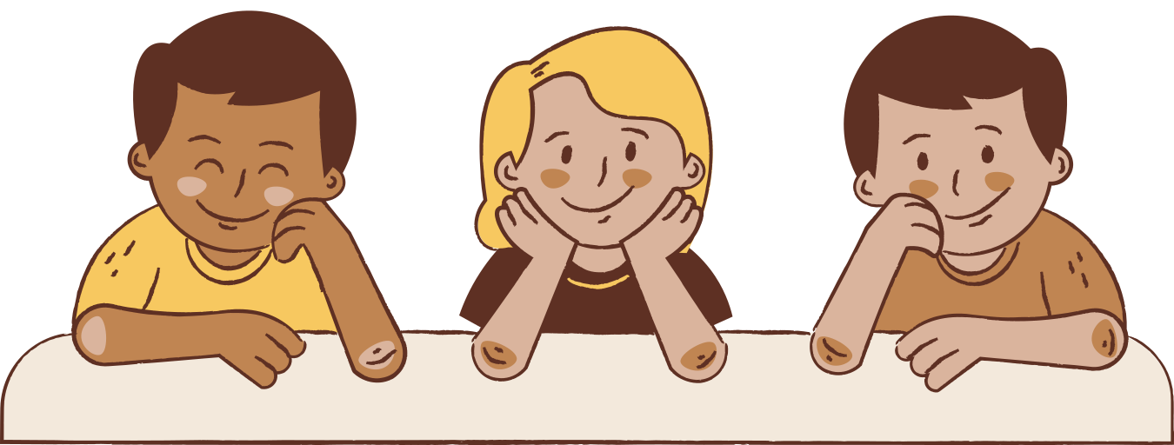
HƯỚNG DẪN VỀ NHÀ
Hoàn thành các bài tập trong sách bài tập Ngữ văn 10 tập 1.
Soạn bài: Bài luận thuyết phục người khác từ bỏ một thói quen.

Slide 18
CẢM ƠN CÁC BẠN ĐÃ LẮNG NGHE, HẸN GẶP LẠI!

